Slide 1

Carrera:
ANÁLISIS DE SISTEMAS (MEGC 599/10)
Asignatura:
ARQUITECTURA Y SISTEMAS OPERATIVOS
Curso:
1º AÑO, 2º CUATRIMESTRE
Profesor:
ROBERTO A. SAN JORGE
© Roberto A. San Jorge – Derechos Reservados

Slide 2
LÍNEAS DE CONTROL

Slide 3
Oscilador
UC
UAL
RI
AX
IP
RDA
RDI
L-E
(hacia MP)

Slide 4
Oscilador
UC
UAL
RI
AX
IP
RDA
RDI
L-E
(hacia MP)

Slide 5
Oscilador
UC
0
UAL
0
0
0
1
RI
AX
IP
0
0200
RDA
A15000XX
RDI
L-E
(hacia MP)
1
0200

Slide 6
Oscilador
UC
0
UAL
0
1
0
0
RI
AX
A15000XX
IP
0
RDA
A15000XX
RDI
L-E
(hacia MP)
1

Slide 7
Oscilador
UC
0
UAL
0
0
1
1
RI
AX
A15000XX
IP
0
0203
RDA
2040XXX
RDI
L-E
(hacia MP)
1
5000

Slide 8
Oscilador
UC
0
UAL
0
0
0
0
RI
AX
2040
IP
1
RDA
2040XXX
RDI
L-E
(hacia MP)
1

Slide 9
Oscilador
UC
0
UAL
0
0
0
0
RI
AX
2040
IP
1
RDA
RDI
L-E
(hacia MP)
1

Slide 10
Con cada pulso de reloj avanza un movimiento o paso la ejecución de una instrucción, y cambia la combinación de unos y ceros presentes en las líneas que salen de la UC, a fin de que puedan llevarse a cabo dicho movimiento.

Slide 11
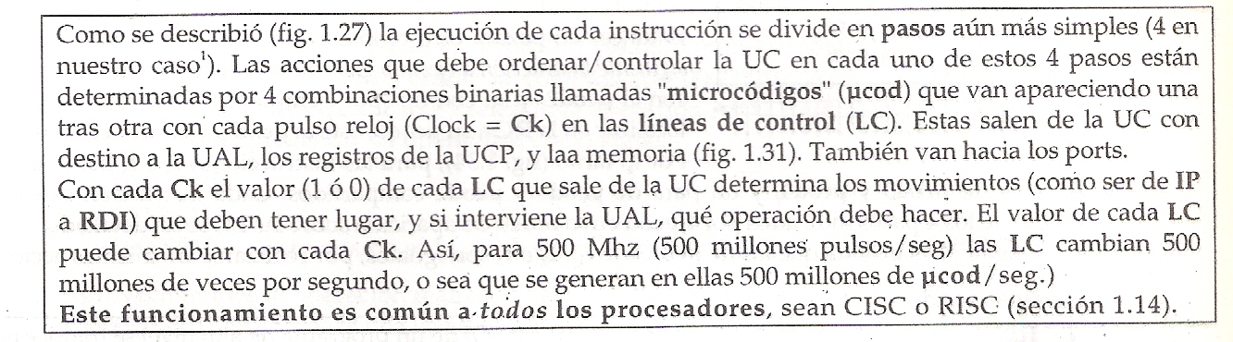
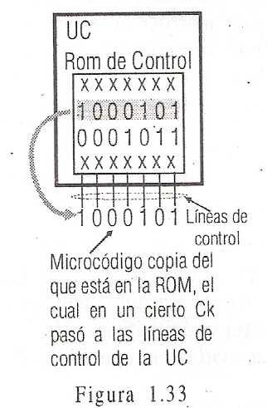
Cada sentencia en código fuente, por ejemplo R=P+P-Q, se traduce en una secuencia de instrucciones (I1, I2, I3, I4 en este caso), y cada instrucción se ejecuta mediante una secuencia de microcódigos que están en la ROM de Control, y que aparecen en las líneas de Control al ritmo de los pulsos reloj. Ellos determinan las acciones que debe realizar la UC en cada paso de la ejecución de cada instrucción.
Este conjunto de combinaciones constituyen la “inteligencia” de un computador para que la UC pueda ejecutar cada una de las instrucciones de máquina que forman parte de cualquier programa contenido en MP.

Slide 12
BIBLIOGRAFIA
Ginzburg, M. C., (2004), Arquitectura y funcionamiento de Computadores, 3º edición, Buenos Aires, Biblioteca Técnica Superior.
Ginzburg, M. C., (1998), La PC por dentro, 2º edición, Buenos Aires, Biblioteca Técnica Superior.

